Slide 1
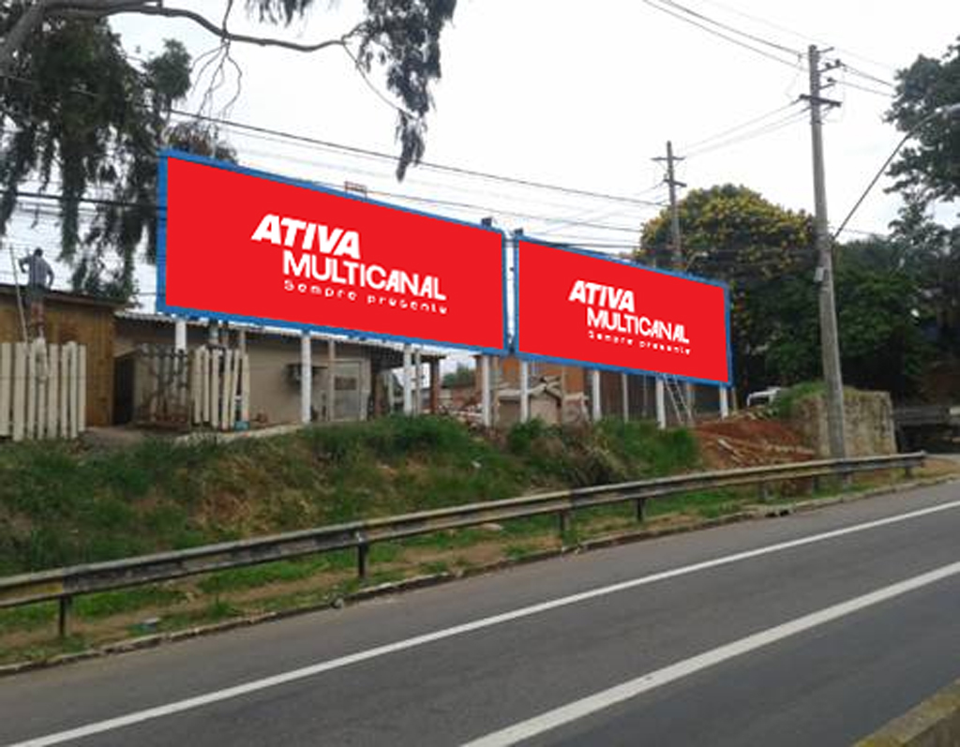
OUTDOOR
Porto Alegre/RS
Av. Prof. Cristiano Fischer esq. Rua Dr. Juliano Moreira
Bairro: Petrópolis
Formato: 9 x 3 m
Número/disposição da(s) tabuleta(s)
018473 | 018474
REFERÊNCIAS
Jardim Botânico
Hospital São Lucas
PUCRS
POTENCIAL DE IMPACTOS MENSAIS:3.563.470*
*Secretaria Municipal de Transportes (EPTC/2014)

